Slide 1



TRƯỜNG TIỂU HỌCTÂN VIÊN.
TOÁN
LỚP 3A.
NĂM
BÀI 58 : LUYỆN TẬP CHUNG
( TIẾT 1).
GV: ĐẶNG THỊ YẾN

Slide 2

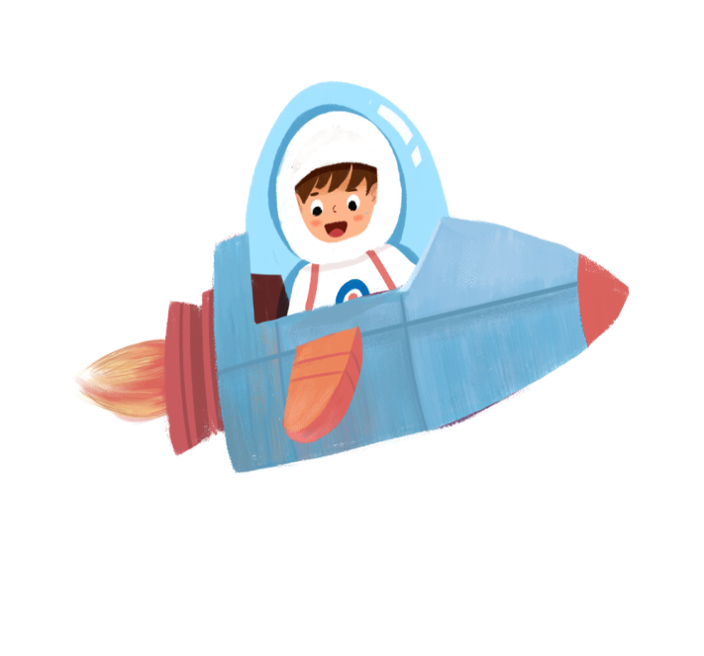
KHỞI ĐỘNG

Slide 3
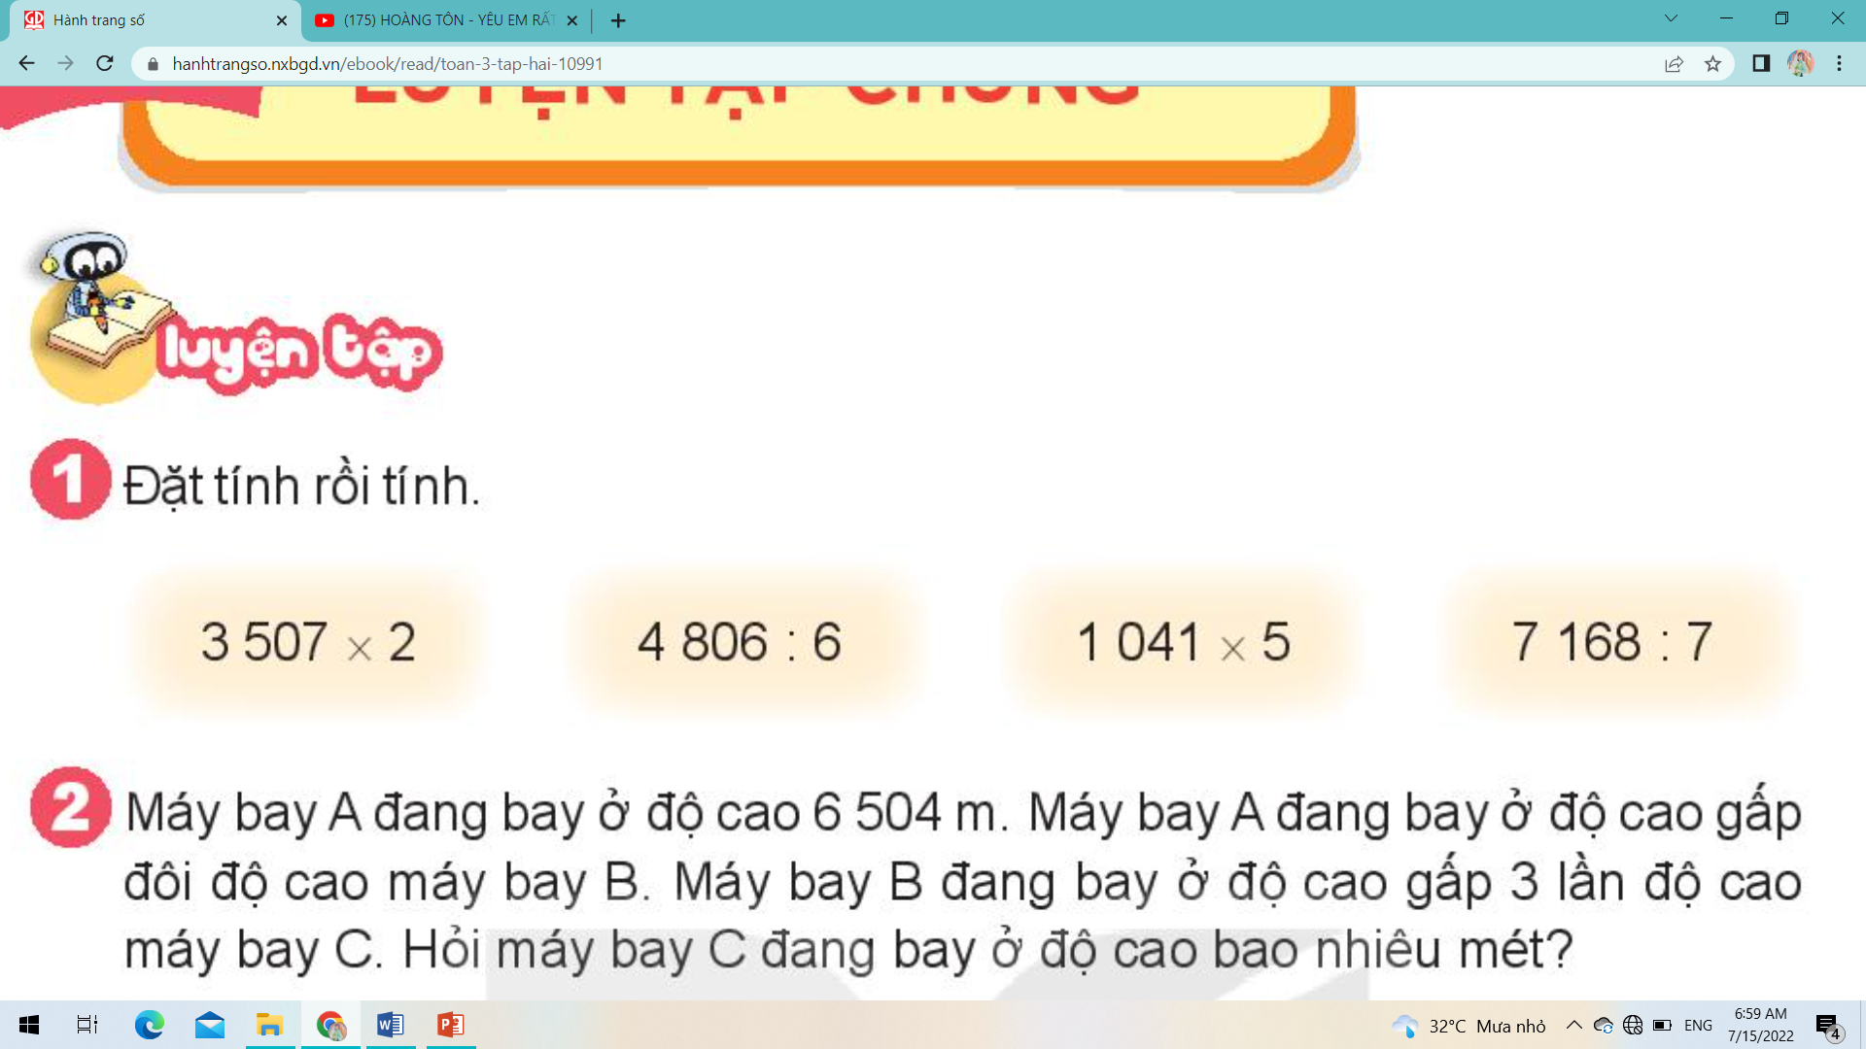
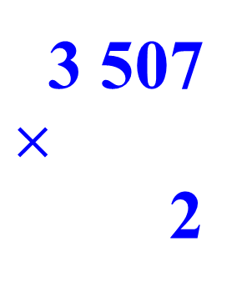
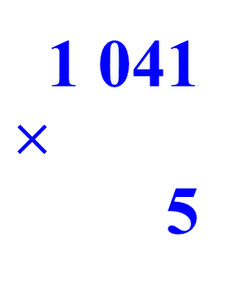
1. Đặt tính rồi tính.
3 507
$$×$$
2
4 806
6
1 041
$$×$$
5
7 168
7
00
801
0 1
1024
06
16
0
28
7 014
5 205
0

Slide 4
2. Máy bay A đang bay ở độ cao 6 504 m. Máy bay A đang bay ở độ cao gấp đôi độ cao máy bay B. Máy bay B đang bay ở độ cao gấp 3 lần độ cao máy bay C. Hỏi máy bay C đang bay ở độ cao bao nhiêu mét?
Tóm tắt
Bài giải
Độ cao của máy bay B là:
6 504 : 2 = 3 252 (m)
Độ cao của máy bay C là:
3 252 : 3 = 1 084 (m)
Đáp số: 1 084 m.
Máy bay A bay cao: 6 504 m
Máy bay A gấp 2 lần máy bay B.
Máy bay B gấp 3 lần máy bay C.
Máy bay C: ... m?

Slide 5
3. Số ?
a. x 4 = 1 668
2 457
417
b. : 3 = 819

Slide 6
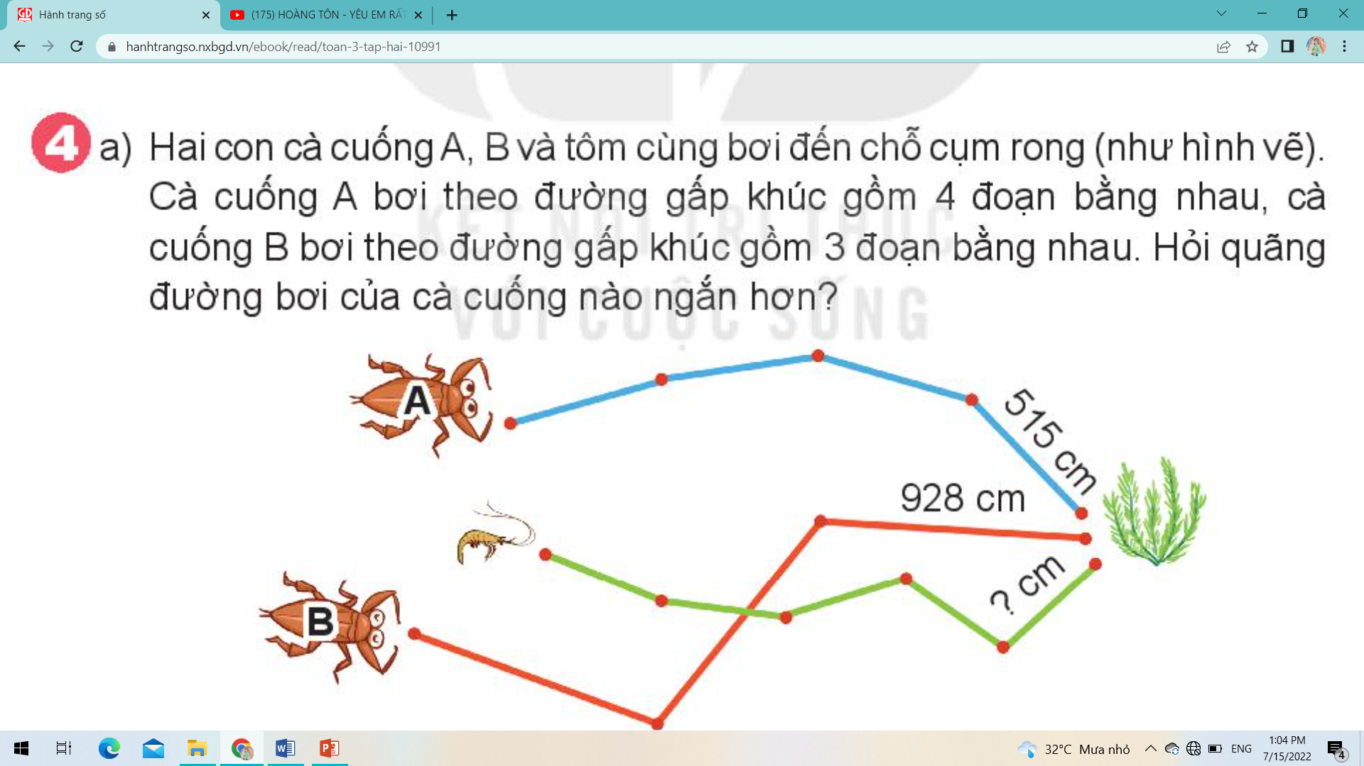
4a. Hai con cà cuống A,B và tôm cùng bơi đến chỗ cụm rong. Cà cuống A bơi theo đường gấp khúc gồm 4 đoạn bằng nhau, cà cuống B bơi theo đoạn gấp khúc gồm 3 đoạn bằng nhau. Hỏi quãng đường bơi của cà cuống nào ngắn hơn?
Độ dài đường đi của cà cuống A là:
515 x 4 = 2 060 (cm)
Độ dài đường đi của cà cuống B là:
928 x 3 = 2 784 (cm).
Vậy: Quãng đường bơi của cà cuống A ngắn hơn.
4b. Quãng đường bơi của tôm là đường gấp khúc gồm 5 đoạn dài bằng nhau. Biết quãng đường tôm bơi dài bằng quãng đường bơi của cà cuống A.
Mỗi đoạn của đường gấp khúc đó dài cm.
Một đoạn trong đường gấp khúc của tôm là: 2060 : 5 = 412 (cm)
Đáp số: 412 cm.

Slide 7
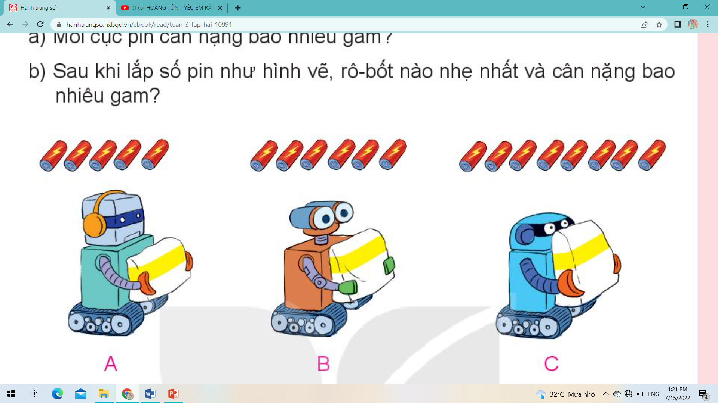
5. Biết 8 cục pin như nhau nặng 1 680 g. Mỗi rô – bốt chưa lắp pin có cân nặng 2 000 g.
a. Mỗi cục pin cân nặng bao nhiêu gam?
Bài giải
Mỗi cục pin cân nặng là: 1 680 : 8 = 210 (g)
Đáp số: 210 g.
b. Sau khi lắp số pin như hình vẽ, rô - bốt nào nhẹ nhất và cân nặng bao nhiêu gam?
* Rô-bốt A: 2000 + 210 x 5 = 3050(g)
* Rô-bốt B: 2000 + 210 x 6 = 3260(g)
* Rô-bốt C: 2000 + 210 x 8 = 3680(g)
*Rô-bốt lắp ít pin nhất sẽ nhẹ nhất là :
Rô-bốt A: 3050 gam.

Slide 8

CHÀO CÁC EM!
Notes:
8

